Slide 1

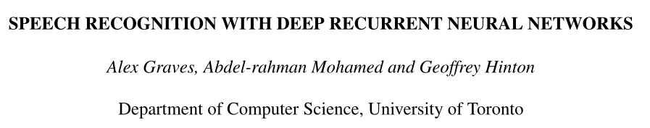
基于深度循环神经网络的语音识别
汇报人：蒲 尧

Slide 2


目录
1
研究背景（意义）
2
问题描述
CONTENTS
3
解决方案
4
实验分析
5
总结展望

Slide 3
研究背景（意义）
循环神经网络(RNNs)是序列数据的一个强大模型。端到端训练方法，如连接主义时态分类(Connectionist Temporal Classification)，使训练RNN为输入输出对齐未知的序列标记问题成为可能。
这些方法与长短期记忆RNN体系结构的结合已经被证明是特别富有成效的，在草书笔迹识别方面提供了最先进的结果。然而，到目前为止，RNN在语音识别中的表现令人失望，HMM+RNN也不行，相比而言，深度前馈网络的结果更好。
本文研究了深度循环神经网络，它结合了在深度网络中被证明是如此有效的多层表示，并灵活地使用了增强RNN的长期上下文。通过适当的正则化训练，我们发现深度长短时记忆RNN在TIMIT音素识别基准上达到了17.7%的测试集错误，当时这是最好的记录分数。

Slide 4
问题描述
问题1：如何提升RNN在语音识别方面的效果
问题2：如何使有时间深度优势的RNN也具有空间深度信息

Slide 5
解决方案
问题1：
1）与其将RNN与HMM结合，还不如将RNN '端到端'训练用于语音识别。与HMM相比，这种方法利用了RNN更大的状态空间和更丰富的动态，并避免了使用潜在的错误对齐作为训练目标的问题。
2）双向RNN（bidirectional RNN），结合上下文信息
问题2：
引入了深度长短期记忆RNN（deep Long Short-term Memory RNNs ），并评估它们在语音识别方面的潜力。我们还对最近引入的一种端到端学习方法进行了改进，该方法联合训练两个独立的RNN作为声学和语言模型。

Slide 6
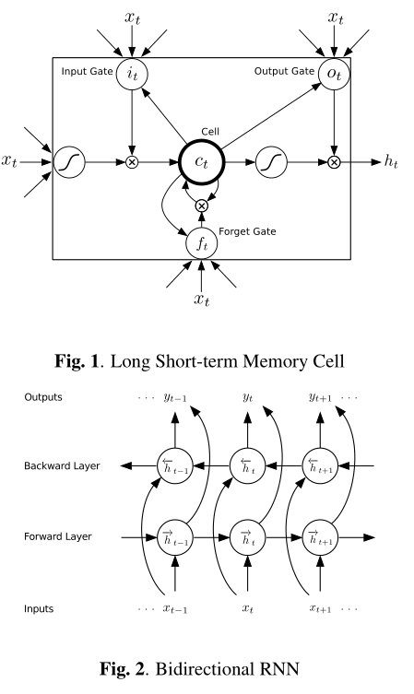
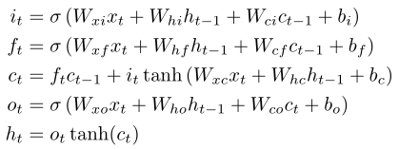
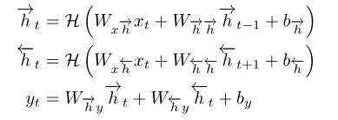
解决方案
两个基本概念
长短时记忆细胞
双向循环神经网络

Slide 7
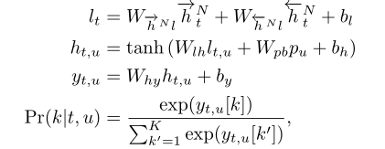
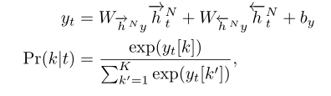
解决方案
网络训练
1.连接主义时间分类（Connectionist Temporal Classification (CTC)）：得到一个单独的输出分布Pr(k|t)，经过CTC双向训练的RNN，以确保每个Pr(k|t)依赖于整个输入序列。
2.RNN传感器（RNN Transducer）:CTC决定每一个输入时间步长的输出分布，RNN传感器决定每一个输入时间步长t和输出时间步长u组合的单独分布Pr(k|t, u)。它将一个类似CTC的网络与一个单独的RNN结合起来，该RNN可以预测给定的前一个音素，从而产生一个联合训练的声学和语言模型。从CTC网络中取一个“声学”分布Pr(k|t)，从预测网络中取一个“语言”分布Pr(k|u)，将两个网络的隐藏激活输入到一个单独的前馈输出网络中，其输出用一个softmax函数进行归一化，得到Pr(k|t, u)。
3.解码（Decoding）：RNN传感器可以用波束搜索（beam search ）进行解码，得到一个n-best候选转录序列。波束搜索比前缀搜索（prefix search ）更快速、更有效。
4.正则化（Regularisation）：正则化对于RNN的良好性能至关重要，因为它们的灵活性使它们容易过拟合。本文使用了两种正则器：早期停止和权值噪声（early stopping and weight noise ）

Slide 8
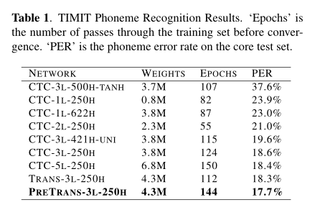
实验分析
实验评估了9个RNN，沿三个主要维度变化：
①使用的训练方法(CTC,传感器,预训练传感器)
②隐藏层的数量(1 - 5)
③每个隐藏层中LSTM细胞的数量
实验结论:
①LSTM比tanh在这个任务中工作得更好(2>1)
②双向LSTM比单向LSTM稍微有优势(6>5)
③深度比层大小更重要(24>23)
④当权值被随机初始化时，传感器的优势很小(8>6)；但当使用预训练时，传感器的优势就变得更加显著(9>6多）

Slide 9
总结展望
实验表明，将深度、双向长短时记忆RNN与端到端训练和权重噪声相结合，在TIMIT数据库上的音素识别方面取得了最先进的结果。
下一步将系统扩展到大词汇量语音识别。
另一个有趣的方向是将频率域卷积神经网络与深度LSTM结合起来。

Slide 10



